Slide 1
Клеймение колесных пар.
Выполнил
Токарев Андрей Дмитриевич
МЛ-163

Slide 2
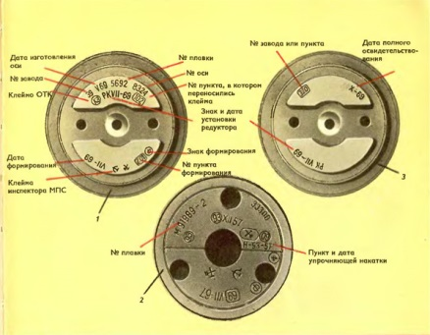
Схема клеймения колесных пар

Slide 3
Колесная пара должна отвечать требованиям Инструкции по осмотру, освидетельствованию, ремонту и формированию вагонных колесных пар, утвержденной Министерством путей сообщения.
На правом торце шейки оси для роликовых подшипников 1, 2 и подшипников скольжения 4, левом торце 3, бандаже 5 и ободе цельнокатаного колеса 6 (рисунки . 5 и 6) должны быть четко поставлены знаки и клейма о времени и месте формирования, освидетельствования и приемки колесной пары. На левом торце ставятся только клейма полного освидетельствования.

Slide 4
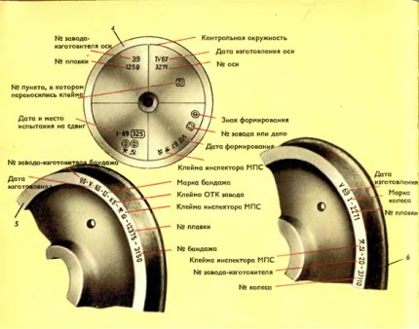
Знаки и клейма ставятся в местах, предусмотренных правилами маркировки. Правым торцом оси (правой стороной колесной пары) считается тот, на котором поставлены клейма и знаки, относящиеся к изготовлению оси и формированию колесной пары.

Slide 5
Клейма на правом торце оси колесной пары с роликовыми буксами располагаются по одному из двух вариантов в зависимости от принятого способа закреплении подшипников от продольных перемещений:
как показано на торце 1 при постановке корончатой гайки со стопорной планкой или как на торце 2 при наличии круглой металлической шайбы, устанавливаемой на трех болтах.
У колесной пары, на которой монтируется редуктор с приводом от торца оси, на правом торце 1 в секторе, где указан номер оси, а на левом 3 - в любом секторе наносятся буквы РК и цифры, указывающие месяц и год постановки редуктора.
Трафарет (буква Р, месяц и год, номер пункта) о производстве промежуточной ревизии букс с роликовыми подшипниками ставятся только на крышке букс.

Slide 6
Колесные пары, имеющие бандажи с клеймом завода-изготовителя № 29, должны быть изъяты из эксплуатации.
Инспектор МПС на элементах колесной пары ставит два клейма:
ключ и молоток — предварительной приемки элемента
серп и молот — окончательной приемки.

